Slide 1
Übersicht Maschinenbetrieb Klausur E5-Dev/DO
Paul van Eeten

Slide 2
Themen
Betriebsorganisation
Betriebsplanung
Betriebsabläufe
Commissioning
Technische Systeme / Generelle Entwicklung W7-X
Konfigurationsmanagement/Doku

Slide 3
Betriebsorganisation
Betriebsorganisation (BHB 1-JCB01-P0011 Personelle Betriebsorganisation)
Details sind in 1-JCC00-T0002 dargestellt
Wir unterscheiden die Technische und die Wissenschaftliche Betriebsmannschaft
TAS: technischer Ausschuss
DP460: 2KLN69
TAS (techn. Ausschuss)

Slide 4
Betriebsorganisation
Personalstand technischer Leiter vom Dienst (TLvD)
Aktuell Zukünftig
8 (wovon 1x keine Rufbereitschaft) 8 in Rufbereitschaft
in den nächsten 5 Jahren keine Rentenaustritte
2 neue TLvD ausbilden für OP2.4!
Rufbereitschaft:
Aktuell 7 TLvD in Rufbereitschaft
Start RB immer Start Cool Down / Ende RB immer Ende Warm Up und Flutung. Ca 15 Monate pro Doppelkampagne
OP2.2/2.3 inkl. Commissioning von Februar 2024 bis Juli 2025: 17 Monate.
Ca. 9-10 Bereitschaftswochen pro TLvD = ca. jede 6 bis 8 Wochen eine Woche RB
Achtung: jede Woche RB ergibt ca. 1,5 - 2 Arbeitstage Gleitzeit
Normaler Betriebsablauf ab OP2.4: 15 Monate RB = 8-9 RB-Wochen = 12-18 Tage Gleitzeit

Slide 5
Betriebsorganisation
Personalstand CoDaC Operator (CO)
Aktuell Zukünftig
8 Personen 8 CO sollen weiterhin angestrebt werden
in den nächsten 5 Jahren ca. 5 Rentenaustritte
Für OP2.4/2.5 sind alle CO wahrscheinlich noch an Board
1 Kollegen wird für OP2.4 neu ausgebildet
Rufbereitschaft:
Die RB-Einsätze in OP2.2/2.3 haben gezeigt, dass eine RB der CO oder auch andere CoDaC-Bereiche (IT, Netzwerk) nicht unbedingt erforderlich ist. Das würde auch einen erheblichen Personalaufwand mit sich bringen. Siehe TLvD (ca. 1,5-2 Tage Gleitzeit pro Woche RB).
Große Vorkomnisse wie Ausfall Datacenter etc. werden generell auch ohne RB von CoDaC-Personal betreut.

Slide 6
Betriebsorganisation
Ausbildung TLvD und CO
Vor OP2.4 2-3 Trainingsessions organisieren:
Wichtige Änderungen an Anlagen und Sicherheitssteuerung für OP2.4/2.5
Rundgänge an kritischen Anlagen (Heizsysteme, Kühlung, HV-Versorgung, BMA/HDWNA, Gaswarnanlage etc..)
Neue TLvD sollen die Themen im Selbsstudium durchgehen, siehe Liste auf der nächsten Folie.
Regelmäßige Übung (1x/Jahr) Brandalarm / Gasalarm Experimentbereich
Ernennung TLvD und CO (analog zu EuP, vEFK, Anlagenbetreiber etc.). Fehlt aktuell und auch die Stellenbeschreibungen der einzelnen Kolleg:innen beinhalten kein Hinweis auf diese Zusatzaufgaben.
Die Übernahme von Aufgaben als TLvD und CO basieren aktuell auf Freiwilligkeit. Vergütung über Rufbereitschafftsabrechnung.

Slide 7
Übersicht Trainings-Themen Diese Präsentationen sind zum Großteil nicht aktualisiert für OP2.2/2.3. Soll im Rahmen eine kompletten Schulung vor OP2.4 wieder erfolgen.
Dokument | Titel | IDM uID
1-JCC00-Y0000 | TLvD Thema 1 Einführung | Übersicht mit Links sind hier zu finden https://idm.ipp-hgw.mpg.de/?uid=2AVVXS
1-JCC00-Y0001 | TLvD Thema 1 Einführung Kontrollraum
1-JCC00-Y0002 | TLvD Thema 2 Vakuumsysteme / Gasversorgung / Schieber / Konditionierung
1-JCC00-Y0003 | TLvD Thema 3 Kryoanlage und Kryoversorgung
1-JCC00-Y0006 | TLvD Thema 6 Maschinensicherheit
1-JCC00-Y0007 | TLvD Thema 7 Funktionale Sicherheit
1-JCC00-Y0012 | TLvD Thema 12 Rufbereitschaft Reaktionen
1-JCC00-Y0011 | TLvD Thema 11 BMA HDWN Gaswarnanlage
1-JCC00-Y0005 | TLvD Thema 5 HS HGV Druckluft
1-JCC00-Y0008 | TLvD Thema 8 KKL, Stickstoff, Abgassystem
1-JCC00-Y0013 | TLvD Thema 13 Strahlenschutzsystem
1-JCC00-Y0004 | TLvD Thema 4 Magnetsysteme (Supra- und normal-leitend)
1-JCC00-Y0009 | TLvD Thema 9 Operational Structural Monitoring
1-JCC00-Y0014 | TLvD Thema 14 Übersicht HHF Divertor / KIP / Überwachung KIP
1-JCC00-Y0022 | TLvD Thema 15 Übersicht Wissenschaftlicher Betrieb inkl. Segmentsteuerung und Betriebsdiagnostiken
1-JCC00-Y0023 | Session-Detailing-DB
1-JCC00-Y0023 | Segmentsteuerung (Xcontrol, Wedit)
1-JCC00-Y0010 | TLvD Thema 10 Heizsysteme NBI
1-JCC00-Y0010 | TLvD Thema 10 Heizsysteme ICRH
1-JCC00-Y0010 | TLvD Thema 10 Heizsysteme ECRH

Slide 8
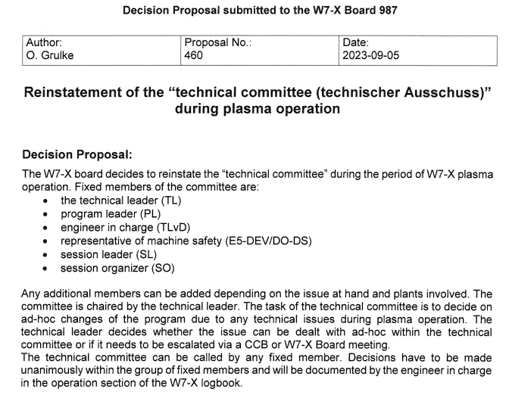
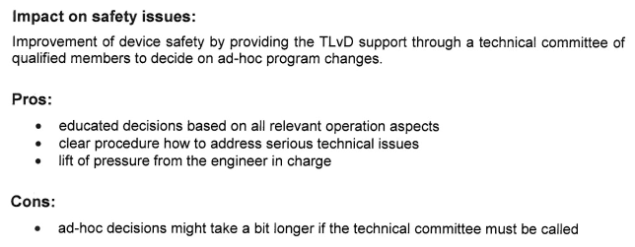
Betriebsorganisation
TAS: technischer Ausschuss. DP460: 2KLN69
In OP2.2/2.3 fünf mal getagt
08.10.24: HST Quelle 4
18.10.24: Ausfall Kryoanlage (He-Austritt): Handhabung GWA beim Glimmen/Borieren
21.10.24: Betrieb temporär ohne QSV (Video)
26.11.24: O2 cFIS Parameter
20.05.25: Temperaturlimits WSZ/Target/Baffle cFIS
TAS hat sich als Gremium etabliert.
Protokollierung im Betriebslogbuch über KKS JCC
https://w7x-logbook.ipp-hgw.mpg.de/deviceoperation/opevents?events&eventKKS=%22JCC%22

Slide 9
Betriebsplanung
Planungstools
WBS Commissioning 1-JBA09-P00nn…..
Betriebsplanung: https://w7x-logbook.ipp-hgw.mpg.de/deviceoperation/planning
Dienstplanung: \\share\mp\Operation\Organisation des Betriebes\Einsatzplanung
Rufbereitschaft: \\share\mp\Operation\Organisation des Betriebes\Rufbereitschaft
Erlaubnisscheine
Betriebsstörungskarten
Brückenmanagement
Tools haben sich etabliert aber keine Schnittstellen zueinander und teilweise nicht web-basiert.
Es gab keine großen Probleme bei der Personalplanung.
Eine zentrale Lösung für Betriebs- und Personalplanung erstrebenswert aber Einführung aufwendig. Kosten/Nutzen
Zusammenarbeit Betriebsgruppe und speziell TLvD / CO / EL wird in einer Sitzung nochmal diskutiert.
BSK-Workflow soll im IDM überführt werden.
Brückenmanagement (Kalender wird abgekündigt, Funktionalität nicht mehr gewährleistet….). Wird wahrscheinlich in vereinfachter Form beibehalten.

Slide 10
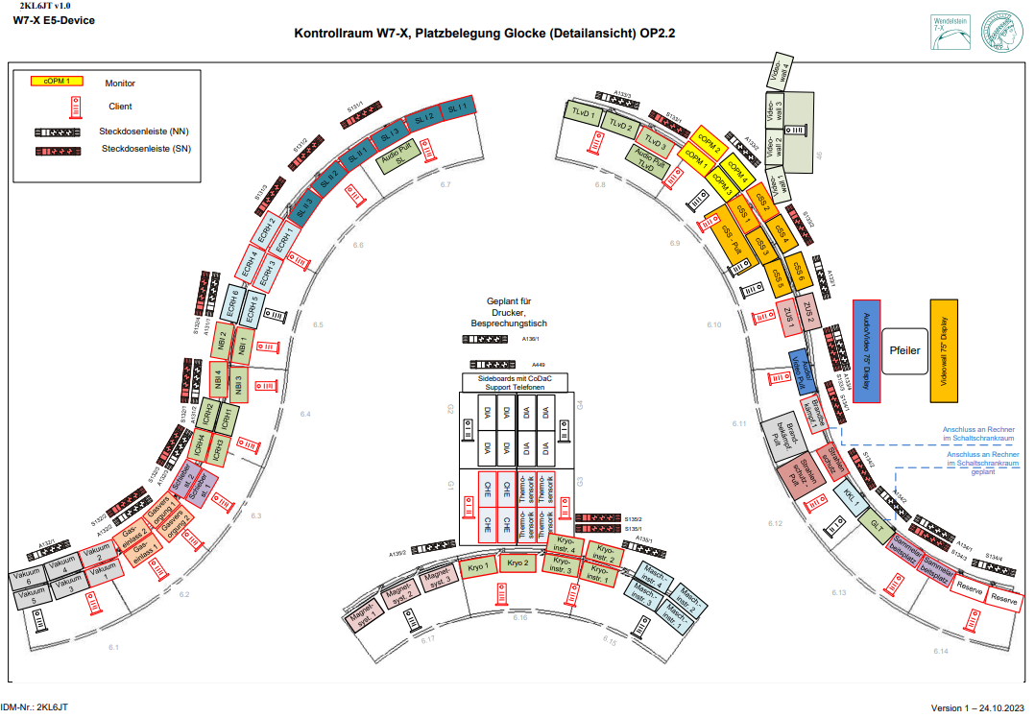
Betriebsabläufe
Personenfreiheitskontrolle, Checklisten, Kontrollraum (siehe Logbook deviceoperation)
Personenkontrolle läuft routiniert. E5-Eng/TH stellt immer ausreichend Personal zur Verfügung (Rundgänge und Türkontrolle).
TH-Zugang Abends zwischen Betriebstage ist das Personell schwieriger abzudecken. MPM Sondenwechsel hat gut funktioniert, erfordert aber eine Flexibilität bei der Betriebsmannschaft (TLvD, CO) durch eine längeren Nachmittagsschicht.
Checklisten weiterhin sehr wichtig und weitestgehend optimiert
Arbeitsplätze Kontrollraum: Glocke links voll besetzt, rechts nahezu leer.
OP2.4 und weiter
Rolle CO nochmal überdenken. Außer cFIS-Parameter wenig bis keine Aufgaben im regulären Betrieb. Sitzung mit CO, Auswertung OP2.2/2.3
Zentraler TLvD-Account mit allen Tools (MI-Viewer, Databrowser, Datamonitor etc..)
Frühschicht 7:30 – 13:30 (6h.) vs. Spätschicht 13:30 – 18:00 (4,5h.). Wechsel bei Sessionwechsel aber sinnvoll.
Mit neuem Zugangskontrollsystem inkl. Personenvereinzelung sind Rundgänge und Türkontrollen nicht mehr erforderlich.

Slide 11
Betriebsabläufe
Energie-Erhöhungsprozess (uid=2952Y8)
Wichtigster Prozess im Plasmabetrieb.
Automatisch generierte Berichte und Bewertung unter JCC im Logbuch wurden etabliert und hat zu einer erheblichen Arbeitserleichterung geführt.
Übersichtstabelle Energieerhöhung (uid=2BF88G) als Extract aus dem Logbuch semi-automatisch generiert
Flexibilität des W7-X und die unglaubliche Fülle an Heizszenarien durch Kombinationen von ECRH und NBI stellen eine große Herausforderung für den TLvD da.
In OP2.2/2.3 wurden fast 590 Plasma Programme als Energie-Erhöhung gekennzeichnet. Ca. 60 Magnetfeldkonfigurationen.
Übersicht verbessern um auch die Gesamtheizleistung (ECRH + NBI) besser zu berücksichtigen. Aufnahme der JCC-Bewertung vom TLvD in der Tabelle. Alternativ Tabelle direct im Logbuch generieren und ablegen. Mit E5-CoDaC besprechen.
Bewertung äußerst schwierig bzw. Vergleichbarkeit der Programme schwierig. Standard-EE Programme (Heizleistung, Dichte und norm. leitenden Spulenströme konstant) für eine Wärmelastbewertung sehr wünschenswert, würde aber Zeit für proposalbasierte Programme wegnehmen.
Das fehlende QIR-Interlock im cFIS ist ein großes Problem. In OP2.2/2.3 mehrmals Oberflächentemperaturen erheblich überschritten.

Slide 12
Betriebsabläufe
Temperaturüberwachung IVC (IVC Handbook uid=2AAZ9Q)
Vorhandene Systeme:
A069 QSR Immersion tubes and Endscopes with IR (and VIS) observation: Baffle / Target
A002 ECRH IR Kameras: ECRH reflector tile regions
A042 QSV Video Kameras: most of the first wall
A007 QYB Heat Shield Thermographie: NBI beam dump
Thermoelemente QRE/QYB/QRC/QYA an WSZ, TM5h, Baffle, NBI beam dump und div. Diagnostiken
Temperatursensoren auf ICRH Antenna / Magnetics
A071 QHF AEN21 visible observation: AEN21 port and QHF plugin
A202 QHW Fast Ion Wall Load Monitoring: View from AEK41 port to a large outboard wall section of HM40.
A007 CD boroscope kameras: view of AEK20/21 NBI beam ducts and beam dump region. Used primarily for beam blocking assessment.
A143 QRI Coherence Imaging Camera: Horizontal view from AEA21 towards M1 / vertical view from AEF30 onto low-iota region
Rot markiert: Diagnostiken die in OP2.2/2.3 zu wenig berücksichtigt worden sind in der täglichen Bewertung von Wärmelasten

Slide 13
Betriebsabläufe
Temperaturüberwachung IVC (IVC Handbook uid=2AAZ9Q)
OP2.4 und weiter:
QIR-Interlock aktivieren. Zur Not mit reduzierten Anforderungen an Zahl der Kameras, erhöhten Grenzwert etc. Sicherstellen, dass wenigstens extreme Ausreißer > 1500°C (siehe TM7h OP2.3) abgefangen werden.
Vernünftige Bewertung Temperaturen W-Kachel ermöglichen. Diese Bereiche werden aktuell “ignoriert”.
Fokus erhöhen auf Wandpaneele und WSZ Dreiecksebene um AEU-Port
QHW, QHF, CD und QRI Kameras fest integrieren in Bewertung inkl. automatisierte Logbuch-Einträge analog zu QIR. Betreuung durch AB bei QHW und QHF war in OP2.2/2.3 mangelhaft. Das muss für OP2.4 verbessert werden. Bei Personalmangel Betreuung Kamera und Auswertung durch Person aus E5-Dev/DO tbd
Wenn Sichtprüfung MP2.4 Plasmaschäden an Komponenten außerhalb der IR-Sichtbereiche aufzeigt (zB. Wandpaneele, TDA, PDA, Portliner etc..) müssen die Beobachtungsmöglichkeiten überdacht werden.
Verunreinigungen im Plasma (HEXOS, PHA etc..): Wo können die Elemente herkommen, wo sind welche Materialien verbaut? Für OP2.4 Übersicht erstellen und pflegen (E5-Dev/DO) für eine schnellere Risikobewertung

Slide 14
Commissioning
Optimierung Commissioning:
CAT Prozess weiter optimieren. In MP2.4 wird CAT-Prozess nochmal geprüft hinsichtlich weitere Optimierungen. ggf. Anpassungen an Vorlage und Verfahrensanweisung.
In OP2.4 Commissioning weiterhin ca. 4-4,5 Monate (WBS 9-JBA09-P0010_OP24_OP25)
Parallelisieung: zB. OP2.6 Ausheizen am Ende des Cool Downs Kryostaten? (2 Wochen Zeitgewinn)
Hallenzeiten für Laserdiagnostiken weiter optimieren (kann auch 1-3 Wochen Zeitgewinn bedeuten)

Slide 15
Technische Systeme / Generelle Entwicklung W7-X
Rückkühlung KKL:
Das Thema (3 Kältemaschinen für tertiäre KKL) läuft über Projekt P207 (Anlage A321) und soll für OP2.4 betriebsbereit sein. Damit soll Langpulsbetrieb gewährleistet werden können.
Ausbau Heizsysteme & 110/20 kV Trafo:
TWG Transformatorleistung (uid=2KSUSM). Der neue 110/20 kV Trafo wird beschafft und soll voraussichtlich in OP2.5 betriebsbereit sein. Gesamtleistung 2x 58 MW. e.dis Anschluss 110 MW.
ECRH wird suksessive ausgebaut (1x1.5 MW in OP2.5 / 1.5 + 2 MW Gyrotrons in OP2.6) + zwei low-power Gyrotrons
Entscheidung über weitere NBI Quellen steht aus. Prüfung notwendige Gesamtleistung OP2.6 ff. über TWG.
NBI Quellen / HST:
Das Thema HST und Härtung NBI Beam Dump läuft über CCB 1-YGD-C0325 (uid=2KWSGC). Für OP2.4 voraussichtlich Kacheländerung aber keine HST-Anpassung. Langfristig IR-Kameras Beam Dump + OP3 re-Design Beam Dump Bereich
SV SL-Spulensystem:
Integration in Segmentsteuerung: Stromänderungen während Plasmaprogramm
QD-System: schneller Plasmazerfall bei High-Performance Plasmen: Zwei Parametersets für low- and high-field Betrieb

Slide 16
Technische Systeme / Generelle Entwicklung W7-X
KKL Schweißnahtreparatur / Ausheizen / TH Klimatisierung CCB265 (uid=2B3SK3):
Laminierung der KKL Rohre in MP2.4 / Reparatur der SN in MP2.6 und MP2.8
Ausheizen bei aktuellen OP-Taktung immer Juni/Juli: hohe TH-Temperaturen
Entscheidung ob aktiv Ausheizen mit KKL T/B wird in CCB265 (uid=2B3SK3) am 10.7.25 besprochen
Aufwand TH-Klimatisierung abhängig von Entscheidung.
cSS /cOPM/cFIS:
Siehe Präsentation S. Degenkolbe/E. Scharff.
Validierungsprozess cFIS für OP2.4 strukturierter und zeitnah durchführen
D2-Betrieb / Dosimetrie / Zugangskontrollsystem:
Siehe Präsentation A. Kolb.

Slide 17
Konfigurationsmanagement/Doku
Konfigurationsmanagement:
Stelle K. Müller und Kamionka besetzen (soll in 2025 angegangen werden)
Bewertung CN, Anlagenbeschreibung (ehemals Ringbuch), Betriebshandbuch, Schnittstellenkoordination für Projekt Design Reviews, KKS-Struktur, Materialsonderfreigaben
Neue Material-DB: Spezifikation (uid=2KX3VU), Materialerfassung Prozess angepasst (DP: uid=2KVSTH)
Neue Anlagen/Projekt-DB (über E5-M): Stutzenbelegung
Mittelfristig: OP-Konfigurationen in IDM kennzeichnen (wichtigste Versionen von Spezifikationen, CAT und sonstige Betriebsprozesse mit einer OP verknüpfen)
Doku (perspektivisch zu E5-M):
Stelle Tresp besetzen (bis 2027)
Verwaltung W7-X Archiv. Verschlankung gemäß DP uid=2KRNYJ (Entsorgung Papierversionen CAT, CN, NCR und QAAP)
IDM Verwaltung / Prüfung Dokumente / Archivieren CAT und QAAP etc..

